Slide 1
Bienvenidos al NTTData BootCamp
Programa de Selección de Talentos
Febrero 2022

Slide 2
Agenda del Programa

Slide 3
Agenda General de la Fase de Ejecución
Preparar el ambiente.
Sesiones sobre los temas básicos de microservicios.
Conceptos basicos de Spring boot, Spring web Flux, Spring Actuator y Logging
Demo Ejemplos
Presentación y desarrollo del proyecto correspondiente a la semana 1.
Semana 1

Slide 4
Conceptos basicos

Slide 5



Canales de Comunicación
Correos
Chat, meeting, docs, calls
Reviews,
Pair programing

Slide 6

Spring boot 2.X
Free
Easy to use
No XML anymore
Extremely popular
Java, Groovy and Kotlin support
Good for cloud and microservices
Your code depends on abstractions, Spring handles actual implementations
Can switch implementations easily
Lead by pivotal
Open source application
Plugins and support for most web technologies
Loads of utility API-s
https://start.spring.io/

Slide 7
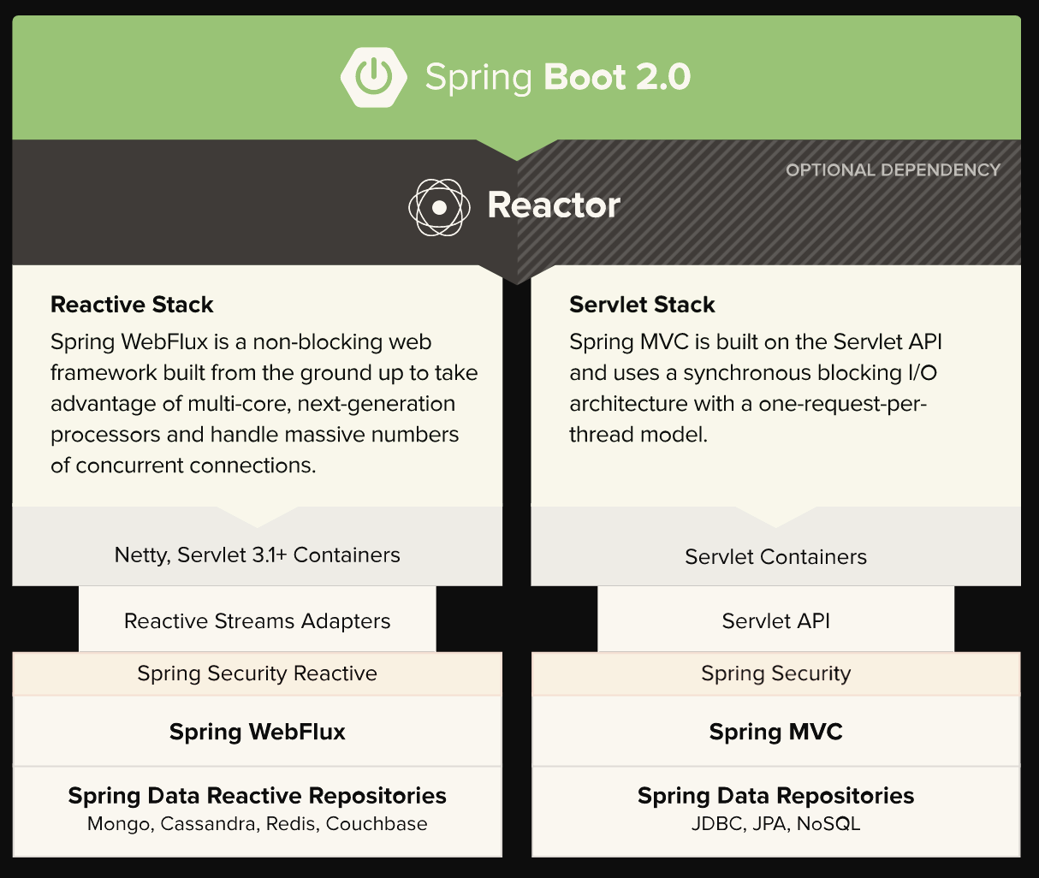

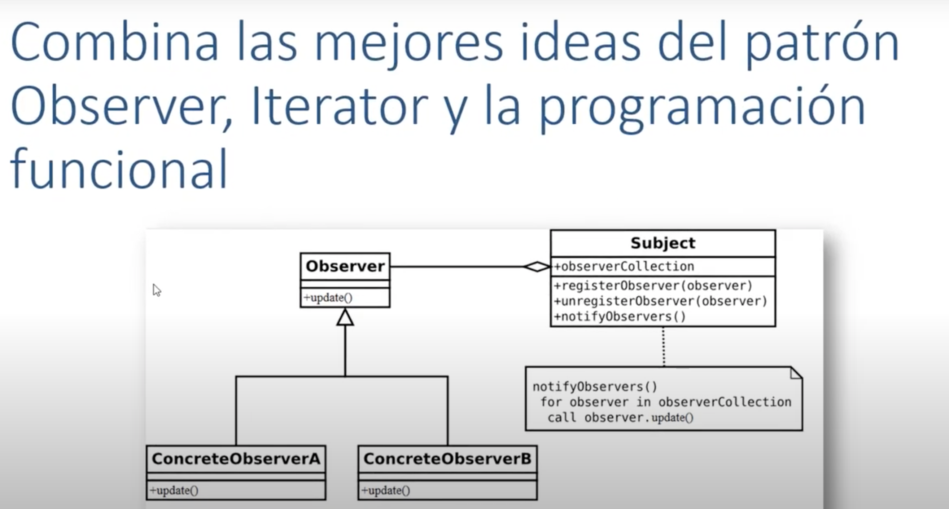
Spring Boot WebFlux

Slide 8
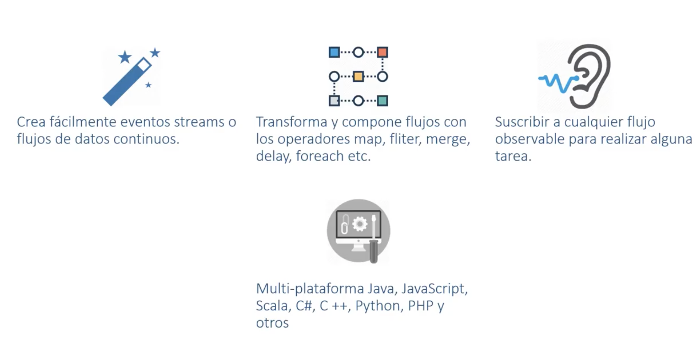
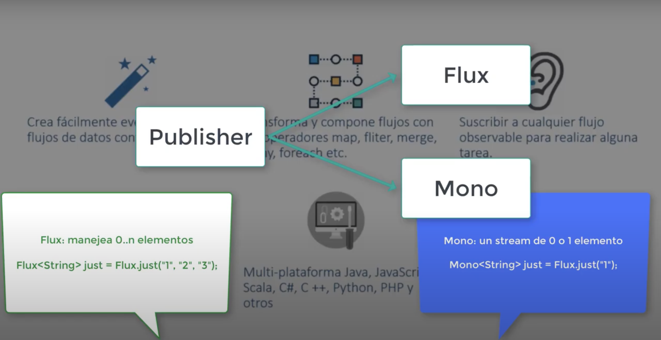
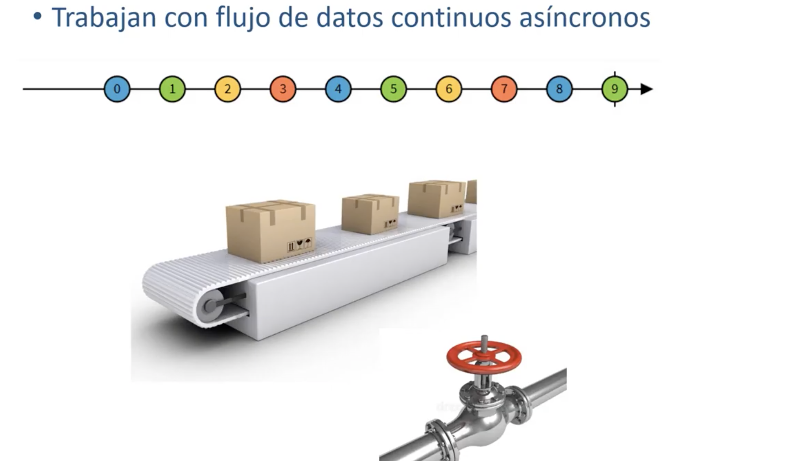
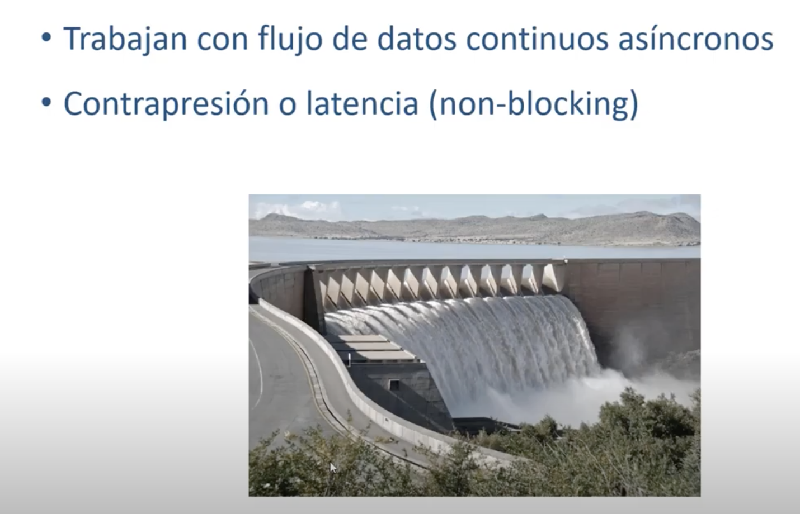
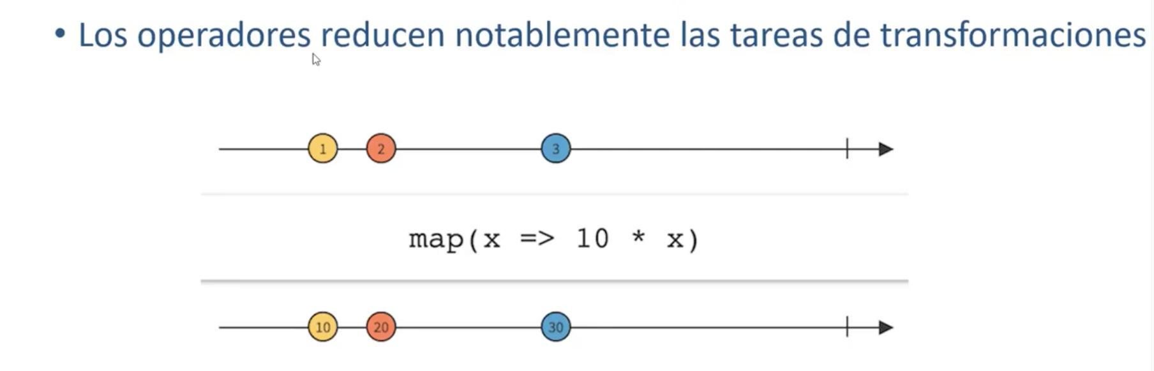
Publisher, Flux, Mono

Slide 9




Slide 10

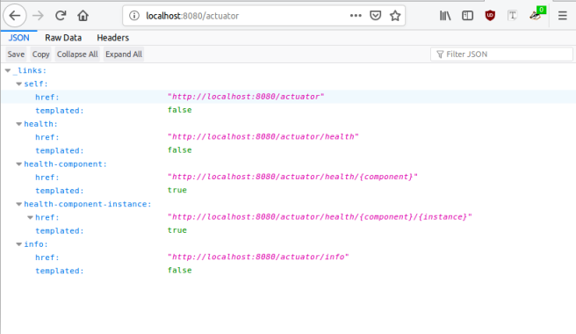
Spring Boot Actuator

Slide 11
LOG4J2 y LOMBOK

Slide 12
Demo

Slide 13
Temas de la Semana 1
DemoSpring Boot 2.x
Demo Spring Webflux
Demo Spring Actuaror
Demo Log4J, Lombok
MongoDB, Git ?

Slide 14


¿Preguntas?

Slide 15
GRACIAS

